Slide 1

PPT模板下载：www.1ppt.com/moban/ 行业PPT模板：www.1ppt.com/hangye/
节日PPT模板：www.1ppt.com/jieri/ PPT素材下载：www.1ppt.com/sucai/
PPT背景图片：www.1ppt.com/beijing/ PPT图表下载：www.1ppt.com/tubiao/
优秀PPT下载：www.1ppt.com/xiazai/ PPT教程： www.1ppt.com/powerpoint/
Word教程： www.1ppt.com/word/ Excel教程：www.1ppt.com/excel/
资料下载：www.1ppt.com/ziliao/ PPT课件下载：www.1ppt.com/kejian/
范文下载：www.1ppt.com/fanwen/ 试卷下载：www.1ppt.com/shiti/
教案下载：www.1ppt.com/jiaoan/
Java基础 – JVM原理
京东到家 – 移动交易研发部 – 李斌

Slide 2
内容
PPT模板下载：www.1ppt.com/moban/ 行业PPT模板：www.1ppt.com/hangye/
节日PPT模板：www.1ppt.com/jieri/ PPT素材下载：www.1ppt.com/sucai/
PPT背景图片：www.1ppt.com/beijing/ PPT图表下载：www.1ppt.com/tubiao/
优秀PPT下载：www.1ppt.com/xiazai/ PPT教程： www.1ppt.com/powerpoint/
Word教程： www.1ppt.com/word/ Excel教程：www.1ppt.com/excel/
资料下载：www.1ppt.com/ziliao/ PPT课件下载：www.1ppt.com/kejian/
范文下载：www.1ppt.com/fanwen/ 试卷下载：www.1ppt.com/shiti/
教案下载：www.1ppt.com/jiaoan/
1
JVM内存结构
2
垃圾回收
3
类的结构和加载
4
字节码执行引擎
京东到家 – 移动交易研发部 – 李斌

Slide 3
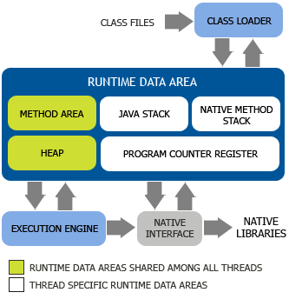
JVM内存结构

Slide 4
JVM内存结构 – 运行时数据区域
私有区域
PC寄存器 : 当前线程执行字节码行号的指示器
虚拟机栈 : JAVA方法执行的内存模型
本地方法栈 : 本地方法执行的内存模型

Slide 5
JVM内存结构 – 运行时数据区域
共享区域
方法区
JAVA堆 - 存储对象
方法区
直接内存
已被jvm加载了的数据信息
类信息，常量，静态变量，实时编译后的代码数据
运行时常量池
加载类文件的常量池 - 编译生成字面量和符号引用
直接引用
动态生成的常量

Slide 6
对象 - 创建
执行new操作码指令
在常量池中定位符号引用，并判断类是否被加载，解析，初始化
新对象分配内存
指针碰撞 - serial、parNew带Compact功能的收集器
空闲列表 - CMS收集器
CAS + 失败重试
TLAB
对象的设置
哪个类到对象，对象到hashCode，对象的GC分代年龄，是否启用偏向锁等
执行invok指令对象初始化 - 赋值

Slide 7
对象 - 内存结构
对象头
对象本身运行时数据
hashCode, GC分代年龄，锁信息，偏向线程ID， 偏向时间戳
类型指针指向类元数据
实例数据
字段分配策略 ： 字段宽度、父类字段先于子类（CompactFileds）
对齐填充
对象大小必须为8字节的整数倍

Slide 8
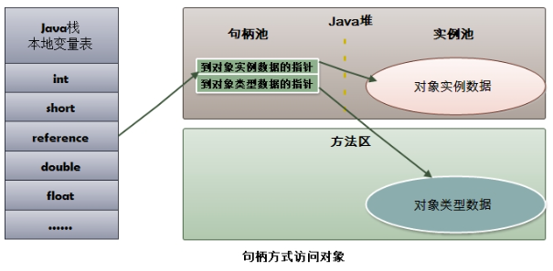
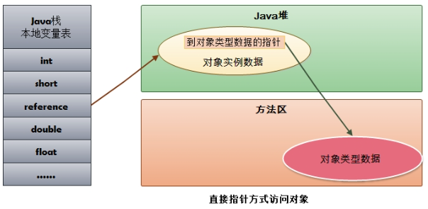
对象 - 定位
使用句柄
直接指针（HotSpot）

Slide 9
对象 - 定位
使用句柄
直接指针（HotSpot）

Slide 10
对象 - 存活
引用计数法
可达性分析
GC Roots
虚拟机栈栈帧中本地变量表中引用到对象
方法区中类静态属性引用的对象、常量引用的对象
Native方法引用的对象
Reference Chain

Slide 11
对象 - 引用
强引用 - 垃圾回收不会收集
软引用 - 内存溢出前，第二次垃圾回收有用但非必要的对象
弱引用 - 非必要的对象，下次发生垃圾回收时回收
虚引用
幽灵引用，无法获得对象，生存时间不定， 被回收时会系统通知

Slide 12
对象 - 清理 - 堆
清理条件
可达性分析后没有Referece Chain, 第一次标记并筛选
筛选条件 ： 是否执行finalize()
不执行： finalize方法被覆盖或已被调用过
执行 ： 被标记的对象入F-Queue
对F-Queue中的对象再次进行标记，标记成功将被回收

Slide 13
对象 - 清理 - 方法区
清理内容
无用的常量
无任何引用
无用的类
堆中找不到类的实例
加载类的ClassLoader被回收
该类对应的java.lang.Class对象没有被任何地方引用

Slide 14
垃圾回收算法
标记 - 清除算法
复制算法
标记 - 整理算法
分代收集算法

Slide 15
垃圾回收 - 遇到的问题
枚举根节点时stop the world
安全点 - 方法调用、循环跳转、异常跳转
抢先试中断
主动式中断
投放轮询标志

Slide 16
基本概念
并行
多个垃圾回收线程同时执行， 用户线程等待
并发
垃圾回收线程和用户线程同时执行

Slide 17
垃圾收集器
Serial
Client模式
可配合CMS收集器
青年代
GC收集既不能并行也不能并发
采用复制算法
老年代
GC收集既不能并行也不能并发
采用标记整理算法

Slide 18
垃圾收集器
ParNew
Server模式
可配合CMS使用
青年代
Stop The World
GC收集可并行但不能并发
采用复制算法
老年代
GC收集既不能并行也不能并发
采用标记整理算法

Slide 19
垃圾收集器
Parralle Scavenge
目标 ： 控制吞吐量
吞吐量 = 运行代码的时间/（运行代码的时间+垃圾收集时间）
GC自适应的调节策略
动态平衡stop the world 和 最大吞吐量之间的关系

Slide 20
垃圾收集器
CMS
目标 ： 最短的Stop The World
GC执行策略
初始标记（不并行、不并发）
并发标记（并行、并发）
重新标记（并行、 不并发）
并发清除（并行、并发）

Slide 21
垃圾收集器
G1
算法 ： 标记 – 整理 + region复制
建立可预测的停顿模型，明确M时间片段内消耗GC时间不超过Nmm
建立region，弱化分代
每个region都建立Remebered Set
初始标记（不并行、不并发）
并发标记（并行、并发）
最终标记（并行、不并发）
筛选回收（并行、不并发）

Slide 22
对象 - 内存分配
优先在Eden区分配
空间不足，执行Minor GC，将未回收的对象放入Survivor
大对象直接进入老年代
长期存活的对象进入老年代
每逃过一次Minor GC ， 对象年龄+1
Survivor区中的相同年龄的对象占用空间超过Survivor空间的一半，大于等于该年龄的对象全部进入老年代
空间分配担保
检查老年代可用连续空间是否大于青年代所有对象占用总空间
“冒险”Minor GC

Slide 23
虚拟机的实现
编译运行的角度
代码加载执行时，翻译成一种虚拟机指令集
代码加载执行时，翻译成本机CPU指令集
指令集实现方式的角度
基于寄存器的实现方式
基于栈的实现方式

Slide 24
类文件 – 结构
魔数
Minor Version
Major Version
常量池
Access Flag
this_class
super_class
interfaces
fileds
Methods
attributes
常量池
字面量
符号引用
类和接口的全限定名
字段的名称和描述符
方法名称和描述符
字段表集合 - 接口或类中声明的变量
方法表集合
属性表集合

Slide 25
类文件 - 字节码指令
指令长度 ： 8字节
放弃数据存储对齐
（byte1 << 8）| byte2
字节码分类
加载和存储指令
运算指令
类型转换指令
对象创建和访问指令
操作数栈管理指令
控制转移指令
方法调用和返回指令
异常处理指令
同步指令

Slide 26
类的加载过程
加载
获取类的二进制字节流
二进制字节流的获取方式
ZIP、 WAR、网络中获取，动态代理、数据库中 …..
转化为方法区中的数据结构存储
生成该类的Class对象，作为访问入口，存在方法区中
数组
由JVM动态创建，不是由加载器创建
如果是基本类型数组，标记数组与类加载器关联
如果是引用类型数组，递归加载类组件并与类加载器关联

Slide 27
类的加载过程 - 链接阶段
验证
文件格式
元数据
字节码
符号引用
准备
内存分配、静态变量初始化为零值、ConstantValue将被赋值
解析
常量池内的符号引用转化为直接引用
类、接口解析、字段解析
类方法解析、接口方法解析

Slide 28
类的加载过程 - 链接阶段
初始化
执行类构造器<clinit>()
使用
卸载
双亲委派机制

Slide 29
方法调用
解析
目标方法在常量池中，类加载解析阶段，将符号引用转化为直接引用
调用版本的确定
静态方法、私有方法、实例构造器、父类方法
分派
静态分派 - 重载
动态分派 - 重写

Slide 30
操作系统 – 基本概念
TPS
一秒内响应的请求数
阻塞、死锁越少，系统效率越高
计算机体系的层次结构
提高系统效率
遇到一致性问题
Out-Of-Order Execution

Slide 31
线程的实现
使用内核线程实现（KLT）
轻量级进程（LWP）
使用用户线程实现
使用用户线程 + LWP混合实现

Slide 32
线程的状态
新建
等待
阻塞
运行
结束

Slide 33
线程的调度
协同式线程调度
执行时间由线程本身控制，结束时主动通知系统切换
抢占式线程调度
由系统动态分配执行时间
线程可主动让出执行时间，但不能主动获得执行时间
可通过优先级申请更多的执行时间（不可靠）

Slide 34
Java内存模型
主内存
存储所有变量
线程共享
工作内存
每个线程独立，相互隔离
变量的副本
遇到一致性问题
Out-Of-Order Execution

Slide 35
Java内存模型
内存间数据交互（8种原子操作）
Lock
Unlock
Read
Load
Use
Assign
Store
Write

Slide 36
Java内存模型
8种原子操作的规则
read和load、store和write必须成对并顺序执行
不允许丢弃assign操作，必须回写主内存
不允许没有assign，数据直接回写主内存
新变量只能在主内存中诞生
一个变量在同一时刻只能一个线程对其lock操作，同一线程可多次lock，lock和unlock数必须相同
一个变量被一个线程lock，工作内存数据必须清空，并重新read和load
一个变量没有被lock，就不能被unlock
一个变量被unlock，工作内存数据必须同步回主内存

Slide 37
Java内存模型
volatile特殊处理
保证此变量的修改对所有线程都是可见的
禁止Out-Of-Order Execution
volatile赋值是线程安全的，但对其运算是非线程安全的

Slide 38
线程安全
原子性
8种原子操作
可见性
volatile、synchronized、final
有序性
对本线程观察，所有操作都是有序的
一个线程对另一个线程观察，所有操作都是无序的
先行发生原则 - 不同线程两项操作之间的偏向关系
操作A先行发生于操作B，在B操作之前，对A产生的影响是可见的
内存共享变量值、发送消息、调用方法

Slide 39
线程安全
有序性保障
程序次序规则
管程锁定规则 - unlock操作先行发生于同一个锁的lock操作
volatile规则 - 写操作先行发生于读操作
线程启动规则 - Thread的start操作先行发生于其他任何线程操作
线程中断规则 - interrupt操作先行发生于interrupted操作
线程终止规则 - 线程所有操作先行发生于终止操作
对象终结规则 - 对象初始化先行发生于finaize方法调用
传递性

Slide 40
线程安全程度
不可变
final、String、枚举、Number的部分子类
AtomicInteger和AtomicLong非不可变
绝对线程安全
不管运行环境如何，调用者都不需要任何额外的同步措施
相对线程安全
对象本身线程安全，但程序并不是线程安全
线程兼容
对象本身线程不安全，可通过同步手段使得线程安全
线程对立
不论通过任何手段，都不能并发

Slide 41
线程安全实现方法 - 互斥同步（阻塞同步）
同步块 Synchronized
入口： monitorenter指令
出口： monitorexit指令
重入锁 ReetrantLock
等待可中断
公平锁
锁绑定多个条件
悲观并发策略 – 线程的阻塞和唤醒都需要消耗性能

Slide 42
线程安全实现方法 - 非阻塞同步
基于冲突检测的乐观并发策略
先进行操作， 如果没有线程争用共享资源，则成功
如果产生争用，采取其他措施（不断尝试，直至成功）
需硬件支持
操作和冲突检测需要原子性
具备原子操作的指令
Test And Set
Fetch And Increment
Swap
CAS
LL/SC

Slide 43
线程安全实现方法 - 无同步
线程安全
可重入代码
线程本地存储 ThreadLocal

Slide 44
锁优化
自旋锁
线程不阻塞，默认空循环10次
自适应自旋锁
空循环次数不定，由上次空循环次数和对象状态决定
锁消除
基于逃逸分析技术，检测到共享数据无竞争，将对锁消除
锁粗化
频繁对同一个对象加锁，将扩大加锁范围，减少加锁次数

Slide 45
锁优化
轻量级锁
在没有多线程竞争的条件下，减少重量级锁使用操作系统互斥量产生的性能消耗
偏向锁
在无竞争的条件下，整个同步都消除，持有偏向锁的线程不做任何同步操作

Slide 46
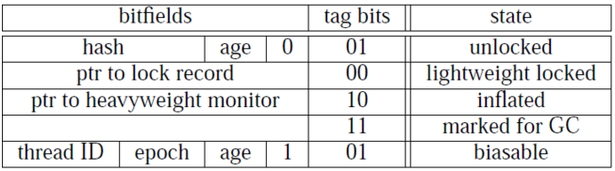
锁优化 – Mark World

Slide 47
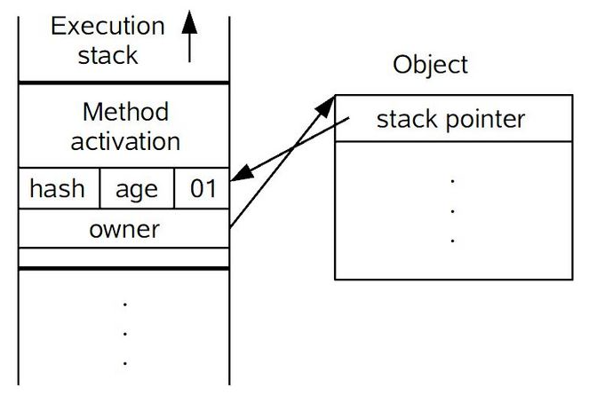
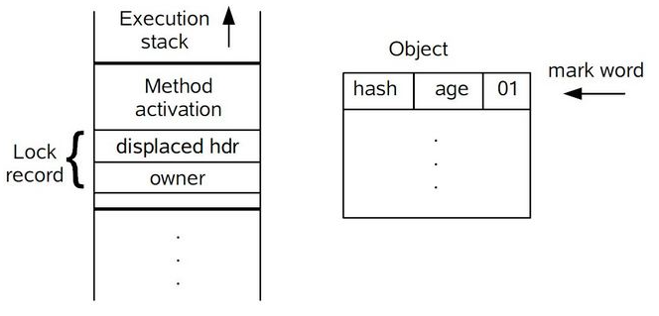
锁优化 – 偏向锁升级轻量级锁

Slide 48
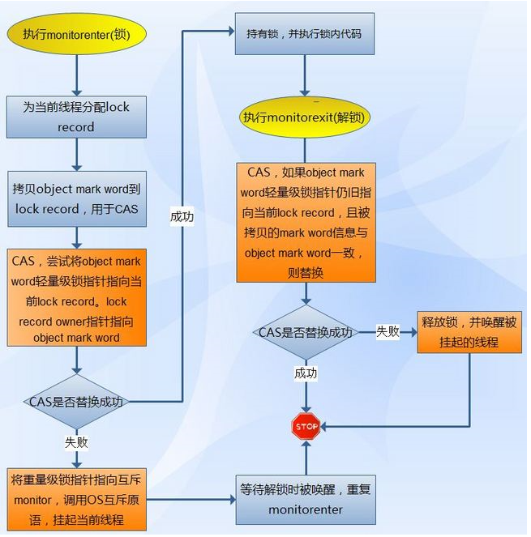
锁优化 – 锁升级

Slide 49
线程和I/O的实际问题
A向B借书
B去找书，A一直等着
B去找书，A去玩了，间隔一段时间，回来询问B找书情况
B去找书，A去玩了，B找到后给A送过去

Slide 50
总线分类
片内总线
系统总线
数据总线 ： 机器字长有关MAR
地址总线 ： 地址线个数有关MDR
控制总线
通信总线
串行通信
并行通信

Slide 51
总线结构
单总线结构
双总线结构
面向CPU的双总线结构
以存储器为中心的双总线结构
三总线结构
四总线结构

Slide 52
总线判优控制
链式查询
计数器定时查询
独立请求

Slide 53
I/O 及 发展阶段
主存储器与外部设备数据交换的过程
早期阶段
接口模块和DMA阶段
具有通道结构的阶段
具有I/O处理机阶段

Slide 54
I/O通信
编址方式
统一编址
非统一编址
设备寻址
每台设备都有独立设备号，通过接口电路查询
与主机的数据传送方式
串行
并行

Slide 55
I/O通信
与主机的通信方式
立即响应式
异步工作采用应答信号
同步工作采用同步时标
与主机的连接方式
辐射式
总线式

Slide 56
I/O数据交换控制
程序查询式
程序中断式
DMA方式
IO通道方式
IO处理机方式

Slide 57
JAVA 同步阻塞式I/O （BIO）
主线程
开启ServerSokect
建立连接
分发任务到等待中工作
工作线程
等待分发任务
获取请求
返回响应
关闭连接

Slide 58
JAVA 通道
能够执行IO操作的实例连接
文件通道
可中断通道的基本实现类
套接字通道
通过Selector通道管理对象实现多路复用
将多个低速信道整合成高速信道进行传输

Slide 59
JAVA 同步非阻塞式I/O （NIO）
特点
Reactor : 由专门的线程处理所有的I/O事件, 并负责分发任务
CPU中断: 通过事件驱动, 而不是监听
服务端接收客户端事件
客户端连接服务端事件
读事件
写事件
线程间通信 ： 唤醒处理线程，保证线程切换的意义
Selector ： 采用双通道进行数据传输，管理通道的对象

Slide 60
JAVA 同步非阻塞式I/O （NIO）
组件
Buffers
ByteBuffer、CharBuffer、DoubleBuffer、IntBuffer
FloatBuffer、ShortBuffer、LongBuffer
缓冲区分配
只读缓冲区
直接缓冲区
内存映射文件I/O

Slide 61
JAVA 同步非阻塞式I/O （NIO）
组件
Channels
FileChannel : 文件读写
DatagramChannel : 基于UDP协议读写网络数据
SocketChannel : 基于TCP协议读写网络协议
非阻塞模式
ServerSokectChannel :
监听新的TCP链接，为每个链接创建SokectChannel
非阻塞模式

Slide 62
JAVA 同步非阻塞式I/O （NIO）
组件
Selectors
单线程处理多个通道，减少线程切换带来的cpu的开销
事件注册
Connect、Accept、Read、Write
selectorsKey
当注册channel时生成
interest集合 : 注册事件
ready集合 : 注册事件就绪状态
Channel、Selector对象
Attachment : 附加对象

Slide 63
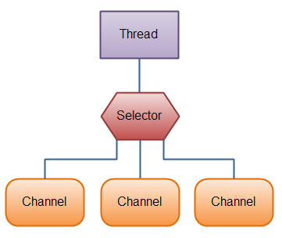
JAVA 同步非阻塞式I/O （NIO）

Slide 64
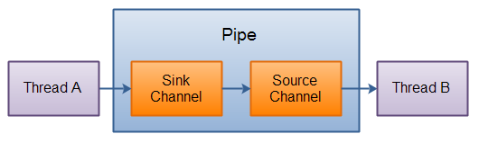
JAVA 同步非阻塞式I/O （NIO）
组件
Pipe
两个线程之间的单项数据连接
Sink Channel
Source Channel

Slide 65
JAVA 同步非阻塞式I/O （NIO）
特性
Scatter
Gather
通道间数据传输
transferFrom ()
transferTo ()

Slide 66
JAVA 同步非阻塞式I/O （NIO）
与BIO的区别
基于缓冲
非阻塞IO
选择器

Slide 67
JAVA 异非阻塞式I/O （AIO）
Proactor模式：
处理器发起异步读操作
只关心事件完成，不关心IO就绪
事件分离器等待操作完成事件
在事件分离器等待过程中，操作系统利用并行的内核线程执行读操作至主存
事件分离器唤醒处理器
处理器处理主存中的数据后，将控制权让给事件分离器

Slide 68
谢谢

